Slide 1
Памятка
для родителей 1 классов
Харчевникова Марина Андреевна

Slide 3
Звуки
гласные
согласные
ударные
безударные
твердые
мягкие
звонкие
глухие
парные
непарные

Slide 7
Чтобы определить звонкий или глухой согласный звук, можно приложить к шее ладонь:
Произнесем звук [з]. Шея «вибрирует»? Так работают голосовые связки. Поэтому звук [з] — звонкий
Теперь произнесем звук [с]. Движения в шее нет. Значит, в образовании звука [с] голосовые связки не участвуют. Поэтому звук [с] — глухой.

Slide 9
[ р ] [ р’]

Slide 10
Всегда твердые
Ж Ш Ц
Всегда мягкие
Ч Щ Й

Slide 11
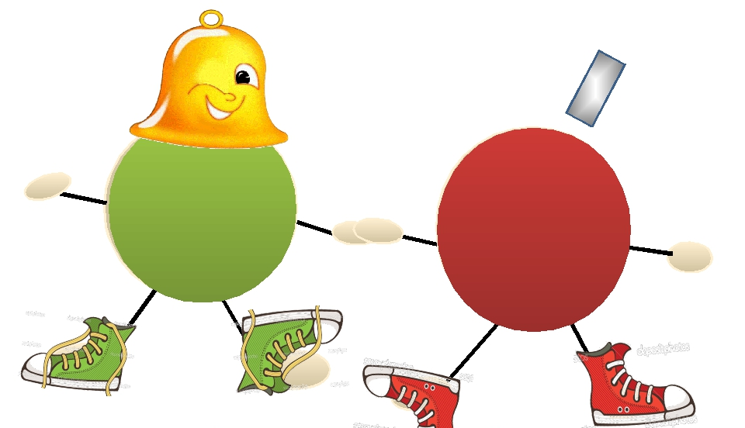
Слог-слияния

